Slide 1
ارزیابی پایایی
پایایی شبکه نیرو به درجه اطمینان از عرضه خدمات پیوسته با کیفیت رضایت بخش به مشترکین برق اشاره می کند. در این مطالعه، از EUE به عنوان شاخص پایایی استفاده شده است. EUE به مقدار انرژی مورد انتظار تامین نشده به خاطر ظرفیت ناکافی تولید و انتقال گفته میشود. بازارهای مختلف دارای استانداردهای مختلفی از پایایی هستند. در NEM استرالیا، EUE باید 0.002% از کل انرژی تجارت شده در بازار را به خود اختصاص دهد.
23/42
نتیجه گیری
مطالعه موردی
شبیه سازی
تحقیق وابسته
مقدمه
چکیده

Slide 2
EUE را می توان با روش شبیه سازی مونت کارلو وOPF محاسبه نمود.قبل از محاسبه EUE، ابتدا فرض می شود توزیع های احتمال سطوح بار و دسترس پذیری کلیه ژنراتورها در بازار را مدلسازی می کنند. سطوح بار معمولاً از توزیع عادی پیروی می کنند. ماکزیمم خروجی توربین بادی و PV خورشیدی بر حسب سرعت باد و تابش خورشید تعیین می گردد.
24/42
نتیجه گیری
مطالعه موردی
شبیه سازی
تحقیق وابسته
مقدمه
چکیده

Slide 3
ارزیابی ایمنی
ایمنی شبکه نیرو به توانایی تحمل سطح خاصی از نویز و اغتشاش ها بدون از دست دادن ثبات و پایداری اشاره می کند. از دست دادن ثبات و پایداری موجب خاموشی و در نتیجه تحمیل خسارات و آسیب های اقتصادی و اجتماعی شدید می شود. در این مطالعه از دو شاخص به نام های شاخص پایداری و ثبات ولتاژ و ضریب ثبات و پایداری گذرا برای اندازه گیری ایمنی سیستم استفاده شده است.
25/42
نتیجه گیری
مطالعه موردی
شبیه سازی
تحقیق وابسته
مقدمه
چکیده

Slide 4
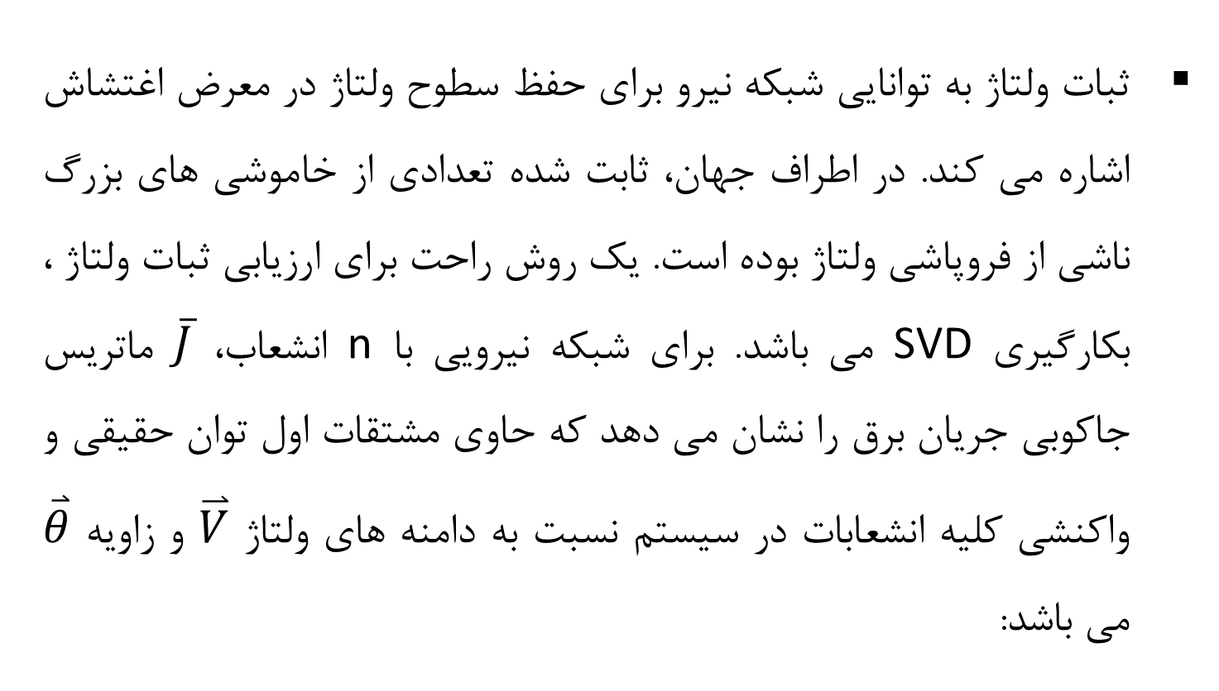
ثبات ولتاژ به توانایی شبکه نیرو برای حفظ سطوح ولتاژ در معرض اغتشاش اشاره می کند. در اطراف جهان، ثابت شده تعدادی از خاموشی های بزرگ ناشی از فروپاشی ولتاژ بوده است. یک روش راحت برای ارزیابی ثبات ولتاژ ، بکارگیری SVD می باشد. برای شبکه نیرویی با n انشعاب، $\overline{J}$ ماتریس جاکوبی جریان برق را نشان می دهد که حاوی مشتقات اول توان حقیقی و واکنشی کلیه انشعابات در سیستم نسبت به دامنه های ولتاژ $\overset{⃑}{V}$ و زاویه $\overset{⃑}{θ}$ می باشد:
26/42
نتیجه گیری
مطالعه موردی
شبیه سازی
تحقیق وابسته
مقدمه
چکیده

